Slide 1
협력사포탈 업무 매뉴얼
(협력사 포탈 이용안내)
2013.04.01
NSIS TFT

Slide 2
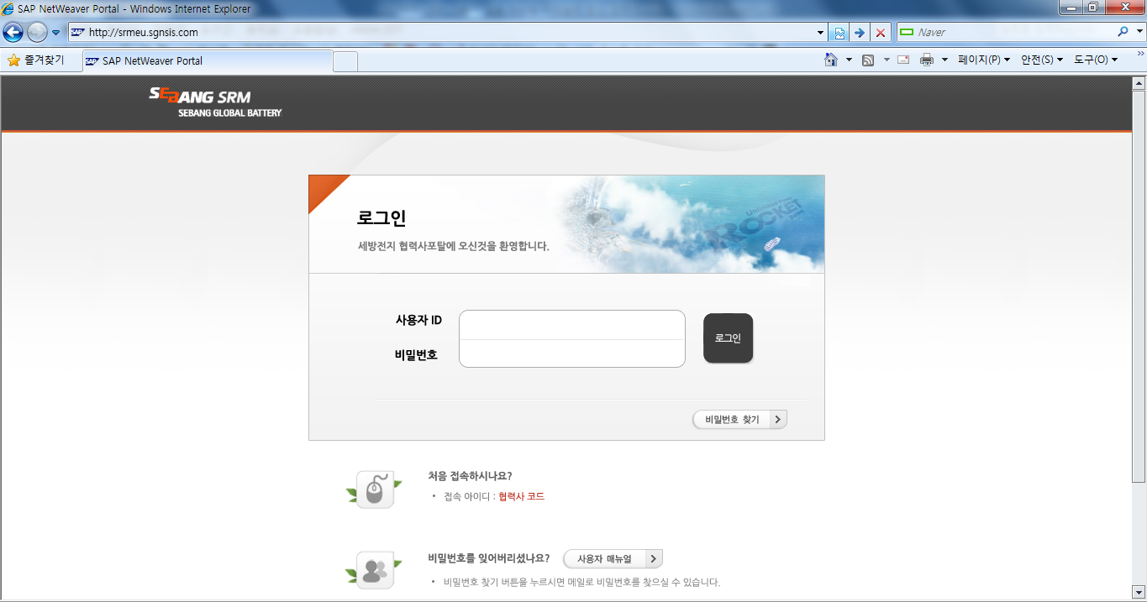
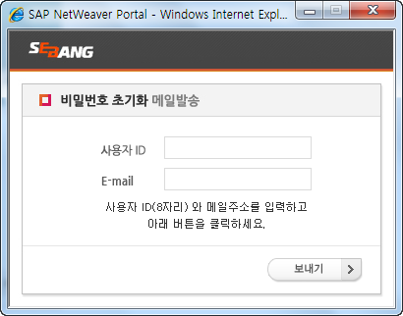
메뉴 경로 | 협력사 포탈
트랜잭션 코드 | SRP Portal
트랜잭션 명 | SRP Portal
1_1. 협력사 포탈 안내
① Internet Explorer을 실행하고, 주소창에 http://srmeu.sgnsis.com 을 입력한다. ② 사용자 ID와 비밀번호 입력하고, [로그인] 버튼을 클릭한다. - 사용자 ID는 협력사 코드이며, 초기 접속 시 비밀번호는 ‘init00’을 입력한다. ③ 비밀번호 분실 시, [비밀번호 찾기] 버튼을 클릭하면 비밀번호 초기화 팝업 창이 나타난다. ④ 팝업 창에 사용자 ID와 등록된 E-mail을 입력하고 [보내기] 버튼을 클릭하면, 임시 비밀번호가 입력한 E-mail로 발송된다.
1
2
3
4

Slide 3
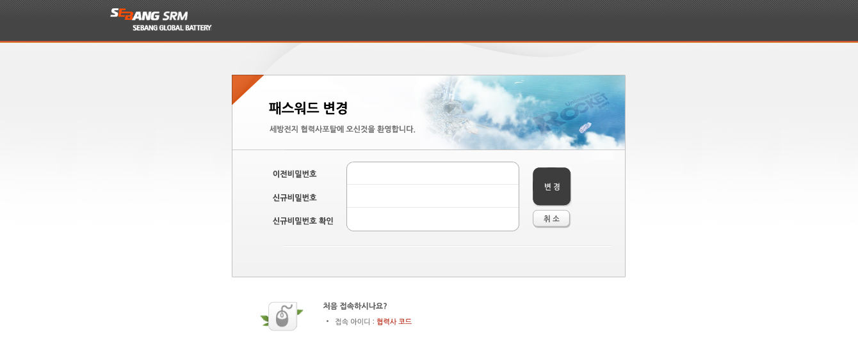
메뉴 경로 | 협력사 포탈
트랜잭션 코드 | SRP Portal
트랜잭션 명 | SRP Portal
1_2. 협력사 포탈 안내
* 협력사 ID로 최초 로그인 시, 패스워드 변경 화면 ① ‘이전비밀번호’에 초기비밀번호 ‘init00’을 입력하고, 신규 변경할 비밀번호를 입력한다. - 신규비밀번호는 최소 6자리 이상이고, 영문자과 숫자가 각각 1자이상 포함되어야 한다. ② [변경] 버튼을 클릭하면, 신규 비밀번호 등록이 완료된다.
1
2

Slide 4
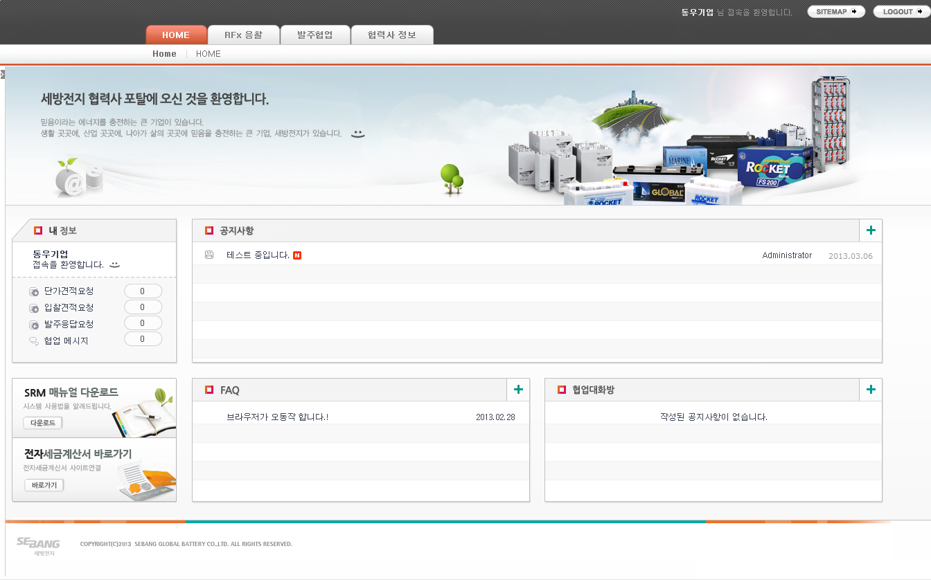
메뉴 경로 | 협력사 포탈
트랜잭션 코드 | SRP Portal
트랜잭션 명 | SRP Portal
1_3. 협력사 포탈 안내
협력사 포탈 메인메뉴 (1~2 Level)
공지사항, FAQ, 협업대화방
협력사 To-Do List 건수
SRM 매뉴얼 다운로드
구매발주 협업
입찰 응찰
협력사정보 등록
전자세금계산서 사이트 이동

Slide 5
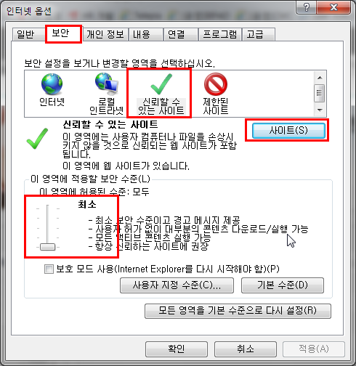
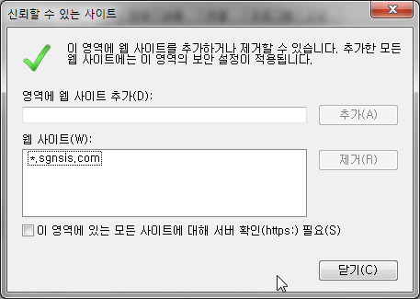
메뉴 경로 | 협력사 포탈
트랜잭션 코드 | SRP Portal
트랜잭션 명 | SRP Portal
1_4. 협력사 포탈 안내 | ※ 신뢰할 수 있는 사이트 등록 인터넷익스플로어 > 도구 > 인터넷 옵션 선택 보안 탭 이동 > [신뢰할수 있는 사이트] 영역 선택 [사이트] 버튼을 클릭하면 [신뢰할수 있는 사이트] 팝업이 나옴 *.sgnsis.com 입력 > [추가] 버튼 클릭 이영역에 적용할 보안수준 기본수준을 선택하고 최소로 낮춤
- SAP EP를 사용하기 위한 사전 환경 세팅 (신뢰할 수 있는 사이트 등록)

Slide 6
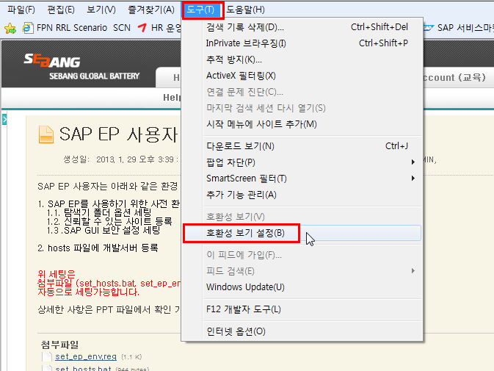
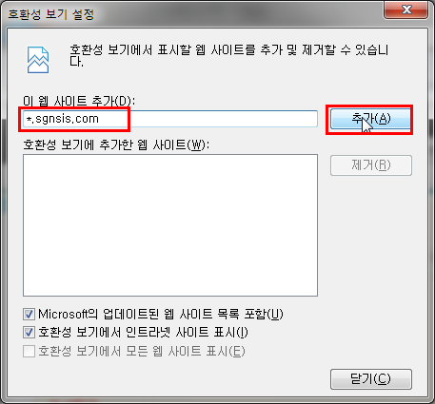
메뉴 경로 | 협력사 포탈
트랜잭션 코드 | SRP Portal
트랜잭션 명 | SRP Portal
1_5. 협력사 포탈 안내 | ※ 호환성보기 설정 인터넷익스플로어 > 도구 > 호환성 보기 설정 *.sgnsis.com 입력 > [추가] 버튼 클릭
- SAP EP를 사용하기 위한 사전 환경 세팅 (호환성 보기 설정)

Slide 7

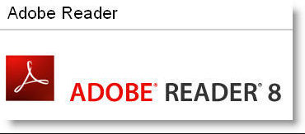

메뉴 경로 | 협력사 포탈
트랜잭션 코드 | SRP Portal
트랜잭션 명 | SRP Portal
1_6. 협력사 포탈 안내 | ※ 설치가 필요한 응용 프로그램 Adobe Reader - PDF 파일 - URL: http://get.adobe.com/kr/reader/ - 용도: 납품서 양식 Microsoft Office 제품군 - XLS(엑셀) 파일 - 용도: 견적 및 ASN 생성 시, 엑셀 업로드/다운로드
- 협력사 포탈에서 업무를 위한 응용 프로그램

Slide 8
협력사포탈 업무 매뉴얼
(구매발주 협업)
2013.04.01
NSIS TFT

Slide 9
업무매뉴얼 개요
송장(마감)관리
단원 구성
No | 단원명 | 단원 설명 | 메뉴 경로
1 | 구매발주 확인 | 협력사가 세방전지의 구매발주에 대해 품목, 수량, 납기정보 등의 정보를 확인하고 확정한다. | 협력사 포탈 – 발주협업 – 구매발주 확인
2 | 입하문서 생성 | 납품출하정보(ASN: Advanced Shipment Notice)를 등록하고, 납품서를 출력한다. | 협력사 포탈 – 발주협업 – 입하문서 생성
3 | 입하문서 조회 및 납품서 재출력 | 기 생성한 입하문서를 조회하고, 납품서를 재 출력한다. | 협력사 포탈 – 발주협업 – 입하문서 관리
4 | 입하문서 삭제 | 기 생성한 입하문서를 삭제한다. | 협력사 포탈 – 발주협업 – 입하문서 관리
5 | 구매송장 조회 | 구매송장 및 입고정보를 확인한다. | 협력사 포탈 – 발주협업 – 입고송장 조회

Slide 10
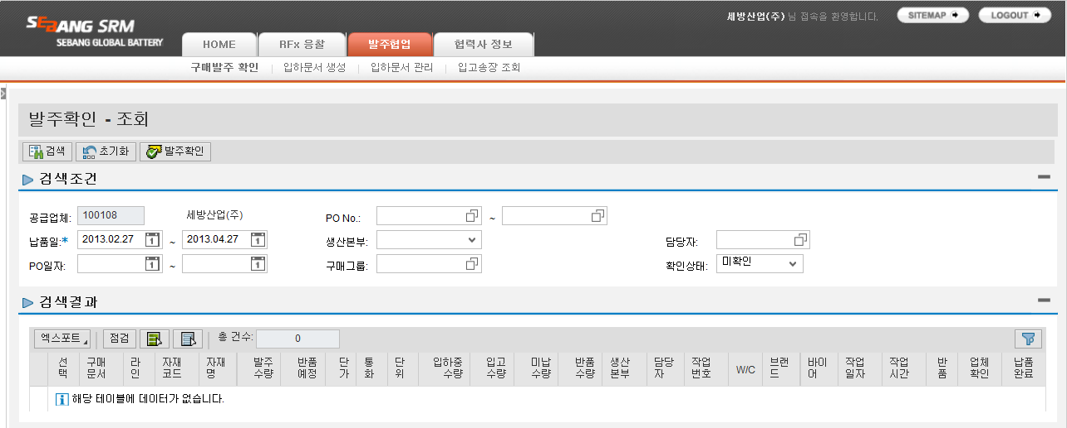
메뉴 경로 | 협력사 포탈 – 발주협업 – 구매발주 확인
트랜잭션 코드 | SRP Portal
트랜잭션 명 | SRP Portal
1_1. 구매발주 확인
① [발주협업] 버튼을 클릭한다. ② [구매발주 확인] 버튼을 클릭한다. ③ 구매오더 조회를 위해 검색조건을 입력한다. (**검색조건에 대한 설명은 은 후속 장표 참조) ④ [검색] 버튼을 클릭하면 검색조건에 일치하는 구매오더 리스트가 조회된다.
1
2
4
3

Slide 11
메뉴 경로 | 협력사 포탈 – 발주협업 – 구매발주 확인
트랜잭션 코드 | SRP Portal
트랜잭션 명 | SRP Portal
1_2. 구매발주 확인
◈ 발주확인 리스트: 검색조건
검색조건 | 검색조건 설명
공급업체 | 협력사 코드 (변경 불가)
PO No. | PO No를 알고있는 경우에 지정하여 입력
납품일 | 납품 요청일을 범위 값으로 지정하여 입력 (필수 입력)
생산본부 | 세방전지 납품처를 지정하여 입력 (세방전지본사, 광주생산본부, 창원생산본부 중 택일)
담당자 | 세방전지 구매담당자 사번을 선택하여 입력
PO 일자 | 구매오더 생성일을 범위 값으로 지정하여 입력
구매그룹 | 각 생산본부별 구매 담당자 지정하여 입력
확인상태 | 발주확인 여부를 기준으로 조회 시, 확인상태 선택 (전체, 확인, 미확인)

Slide 12
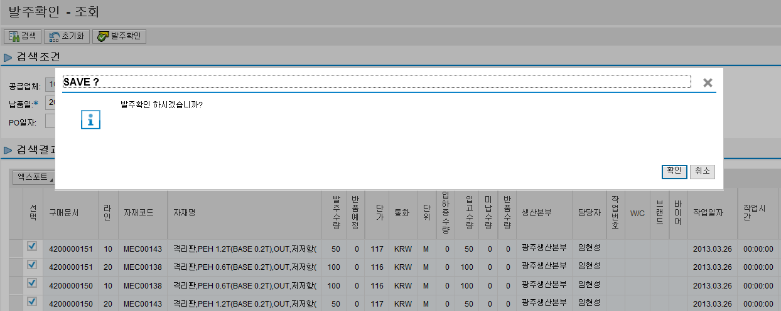
메뉴 경로 | 협력사 포탈 – 발주협업 – 구매발주 확인
트랜잭션 코드 | SRP Portal
트랜잭션 명 | SRP Portal
1_3. 구매발주 확인
① 발주확인 대상인 구매오더 건을 선택한다. ② [발주확인] 버튼을 클릭하면, 발주확인 팝업 창이 나타난다. ③ [확인] 버튼을 클릭하면, 선택한 구매오더 건에 대해 발주확인이 완료된다.
2
3
1

Slide 13
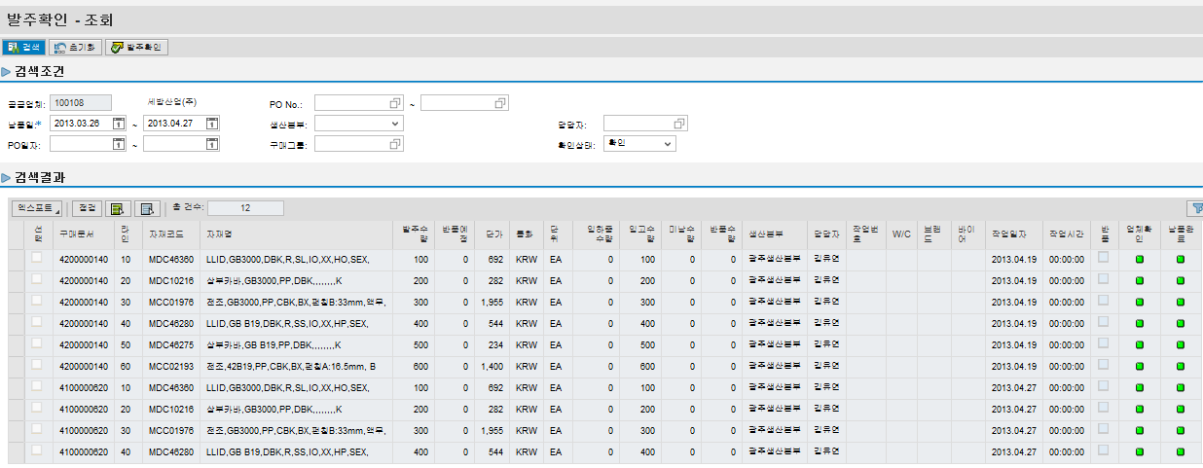
메뉴 경로 | 협력사 포탈 – 발주협업 – 구매발주 확인
트랜잭션 코드 | SRP Portal
트랜잭션 명 | SRP Portal
1_4. 구매발주 확인
① 발주확인이 완료된 구매오더 건을 조회하기 위해 [확인상태]를 ‘전체’ 또는 ‘확인’을 선택한다. ② [검색] 버튼을 클릭하면, 구매오더 리스트가 조회된다. ③ 발주확인이 완료되면 ‘업체확인’ 필드가 에서 으로 변경되었음을 확인할 수 있다.
2
1
3

Slide 14
메뉴 경로 | 협력사 포탈 – 발주협업 – 구매발주 확인
트랜잭션 코드 | SRP Portal
트랜잭션 명 | SRP Portal
1_5. 구매발주 확인
◈ 발주확인 리스트: 조회 결과
조회필드 | 필드 설명
구매문서 | 구매문서 번호 (PO No.)
라인 | 구매문서 품목 번호
자재코드 | 품목코드
자재명 | 품목명
발주수량 | 품목에 대한 발주요청 수량
반품예정 | 반품오더의 품목 수량
단가 | 품목 단가
통화 | 단가에 대한 통화 단위
단위 | 품목 단위
입하중수량 | 입하문서 생성 후, 세방전지에서 미 입고된 수량 (입고 후, 입고수량 만큼 입하중수량은 감소됨)
입고수량 | 세방전지에서 입고한 수량
미납수량 | 거래처가 추가로 납품해야 할 수량 (입하문서 미 생성)
반품수량 | 세방전지에서 반품처리한 수량

Slide 15
메뉴 경로 | 협력사 포탈 – 발주협업 – 구매발주 확인
트랜잭션 코드 | SRP Portal
트랜잭션 명 | SRP Portal
1_6. 구매발주 확인
◈ 발주확인 리스트: 조회 결과 (계속)
조회필드 | 필드 설명
생산본부 | 세방전지 납품처 (세방전지본사, 광주생산본부, 창원생산본부)
담당자 | 구매발주 담당자 이름
작업번호 | 세방전지 생산 작업번호
W/C | 세방전지 생산 작업장 코드
브랜드 | 품목 브랜드
바이어 | 품목에 대한 바이어 형명
작업일자 | 납품 요청일자
작업시간 | 납품 요청시간
반품 | 반품오더일 경우, 반품 지시자가 선택됨.
업체확인 | 거래처 발주확인 여부 (녹색 – 발주 확인, 노랑 - 발주 미확인)
납품완료 | 납품완료(입고기준) 여부 (녹색-납품 완료, 황색-납품 미완료)

Slide 16
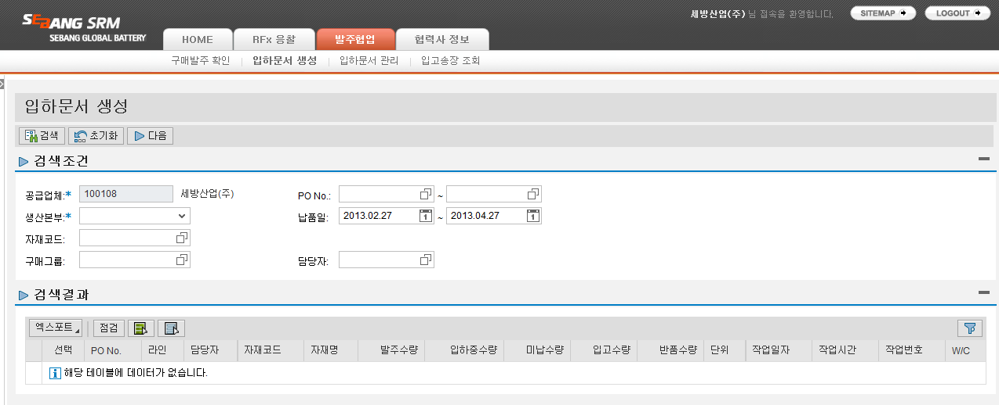
메뉴 경로 | 협력사 포탈 – 발주협업 – 구매발주 확인
트랜잭션 코드 | SRP Portal
트랜잭션 명 | SRP Portal
2_1. 입하문서 생성
① [발주협업]을 클릭한다. ② [입하문서 생성]을 클릭한다. ③ 검색조건을 입력한다. ④ [검색] 버튼을 클릭하면, 입하문서 생성 대상인 구매오더 리스트가 조회된다. ※ 해당 리스트에는 발주확인이 완료되고, 미납 수량이 존재하는 구매오더 건만 조회된다.
1
2
4
3

Slide 17
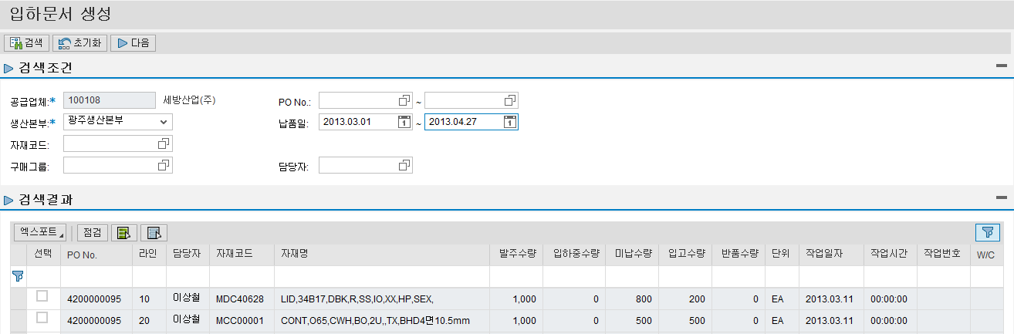
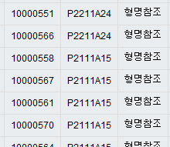
메뉴 경로 | 협력사 포탈 – 발주협업 – 입하문서 생성
트랜잭션 코드 | SRP Portal
트랜잭션 명 | SRP Portal
2_2. 입하문서 생성
① 특정 작업번호 또는 W/C 값으로 구매오더 조회할 시, 아이콘을 클릭한다. - ‘*’ 문자를 사용해 특정문자를 포함한 건 조회가 가능함. (예: W/C 필드에 ‘*P22*’을 입력하면, P22를 포함한 W/C의 구매오더만 조회됨) ② 조회하고자 하는 작업번호 또는 W/C를 입력하고, Enter 키를 누르면 조건에 일치하는 구매오더만 조회된다. ③ 입하문서 생성 대상인 구매오더 건을 선택한다. ④ [다음] 버튼을 클릭하여, 입하문서 생성하기 위한 다음 단계로 이동한다.
4
1
3
2

Slide 18
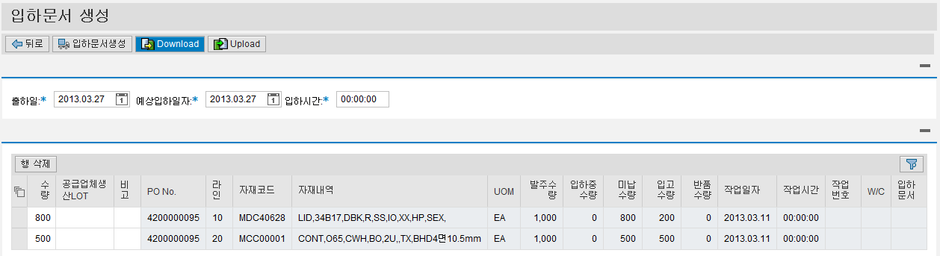
메뉴 경로 | 협력사 포탈 – 발주협업 – 입하문서 생성
트랜잭션 코드 | SRP Portal
트랜잭션 명 | SRP Portal
2_3. 입하문서 생성
① 입하문서 생성을 위한 입하 정보를 입력한다. - 출하일: 거래처에서 자재가 출발하는 일자를 입력. - 예상입하일자/입하시간: 해당 자재가 세방전지에 도착하는 일자 및 시간을 입력. ② 입하문서 생성을 위한 상세품목 정보를 입력한다. (엑셀 업로드 절차는 후속 장표 참조) - 수량: 납품 수량을 입력. (미납수량이 기본 값으로 입력되어 있음) - 공급업체생산 LOT: 거래처에서의 생산 LOT 번호를 입력. - 비고: 납품 품목에 대해 거래처에서 세방전지에 전달하고자하는 사항을 입력. ③ 라인을 선택하고 [행 삭제] 버튼을 클릭하면, 입하문서 생성 대상에서 제외시킬 수 있다.
1
3
2

Slide 19
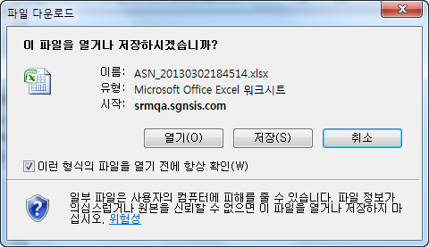
메뉴 경로 | 협력사 포탈 – 발주협업 – 입하문서 생성
트랜잭션 코드 | SRP Portal
트랜잭션 명 | SRP Portal
2_4. 입하문서 생성
* 품목 정보 엑셀 업로드 (엑셀 양식 다운로드) ① 엑셀 업로드를 위한 엑셀 양식 다운로드를 위해 [Download] 버튼을 클릭한다. ② ‘파일 다운로드’ 팝업 창에서 [저장] 버튼을 누르면, 입하문서 품목 정보가 로컬 폴더로 다운로드 된다.
1
2

Slide 20
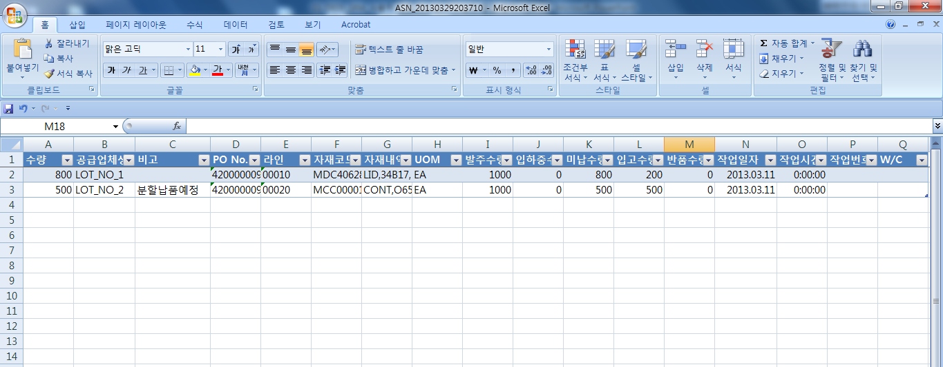
메뉴 경로 | 협력사 포탈 – 발주협업 – 입하문서 생성
트랜잭션 코드 | SRP Portal
트랜잭션 명 | SRP Portal
2_5. 입하문서 생성
* 품목 정보 엑셀 업로드 (엑셀 양식 작성) ① 엑셀 파일을 열어 수량, 공급업체생산 LOT, 비고에 각각 정보를 입력하고 문서를 저장한다.
1

Slide 21
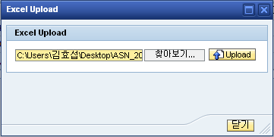
메뉴 경로 | 협력사 포탈 – 발주협업 – 입하문서 생성
트랜잭션 코드 | SRP Portal
트랜잭션 명 | SRP Portal
2_6. 입하문서 생성
* 품목 정보 엑셀 업로드 (엑셀 양식 업로드) ① [Upload] 버튼을 클릭하면, Excel Upload 팝업 창이 나타난다. ② Excel Upload 팝업 창에서 엑셀 파일을 지정하고 [Upload] 버튼을 클릭하면, 입하문서 품목 정보가 일괄 업로드 된다.
1
2

Slide 22
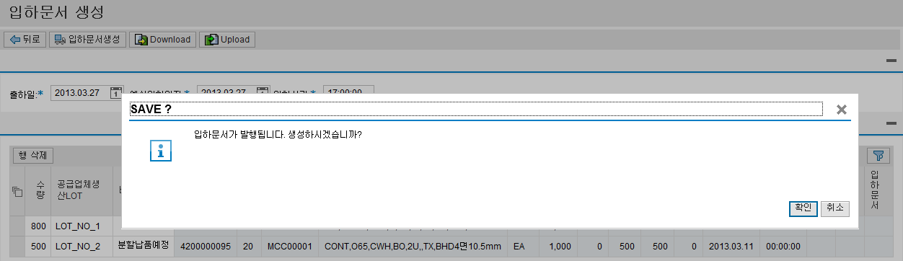
메뉴 경로 | 협력사 포탈 – 발주협업 – 입하문서 생성
트랜잭션 코드 | SRP Portal
트랜잭션 명 | SRP Portal
2_7. 입하문서 생성
① 입하문서 생성을 위해 [입하문서생성] 버튼을 클릭하면, 팝업 창이 나타난다. ② 팝업 창에서 [확인] 버튼을 클릭하면 입하문서가 생성된다.
1
2

Slide 23
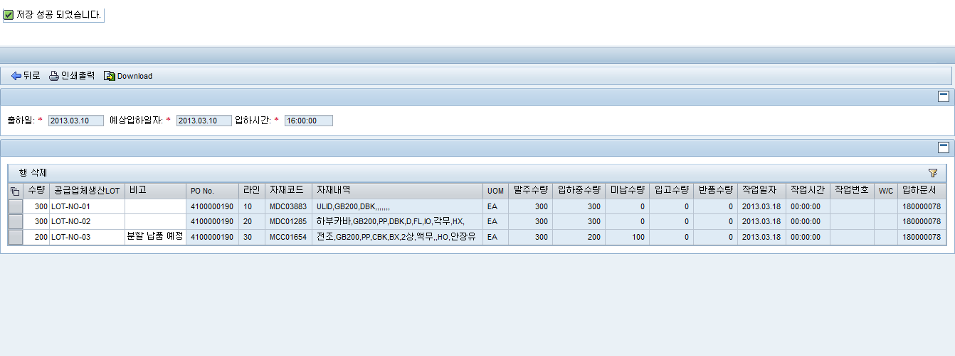
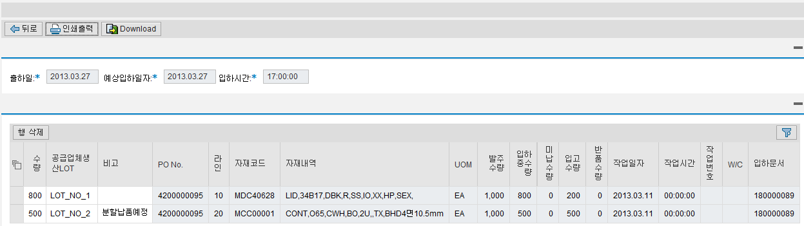
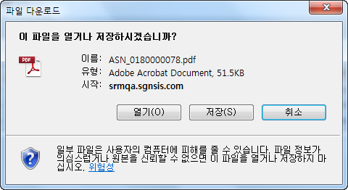
메뉴 경로 | 협력사 포탈 – 발주협업 – 입하문서 생성
트랜잭션 코드 | SRP Portal
트랜잭션 명 | SRP Portal
2_8. 입하문서 생성
① 입하문서가 정상적으로 생성되면 라는 메시지가 조회된다. ② 리스트 우측에 생성된 입하문서 번호를 확인할 수 있다. ③ 해당 입하문서에 대해 납품서 출력을 위해 [인쇄출력] 버튼을 클릭하면, ‘파일 다운로드’ 팝업 창이 나타난다. ④ 팝업 창에서 [열기] 또는 [저장] 버튼을 클릭해서, 납품서 조회 및 파일 보관이 가능하다. ※ 납품서 양식은 PDF 파일 형태로 저장되므로, 사용 PC에 PDF 뷰어 프로그램(예: Adobe Reader)이 설치되어 있어야 함.
1
3
4
2

Slide 24
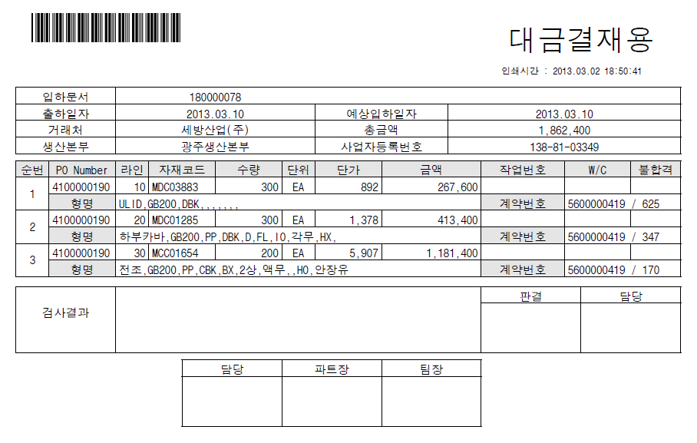
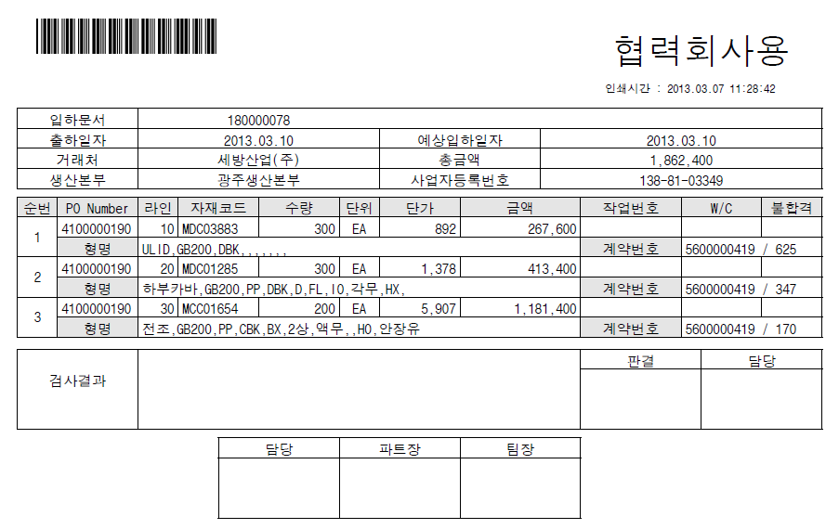
메뉴 경로 | 협력사 포탈 – 발주협업 – 입하문서 생성
트랜잭션 코드 | SRP Portal
트랜잭션 명 | SRP Portal
2_9. 입하문서 생성
① 납품서는 대금결재용, 협력회사용 2부로 구성되어 있으며, 용도에 따라 출력하여 사용한다.

Slide 25
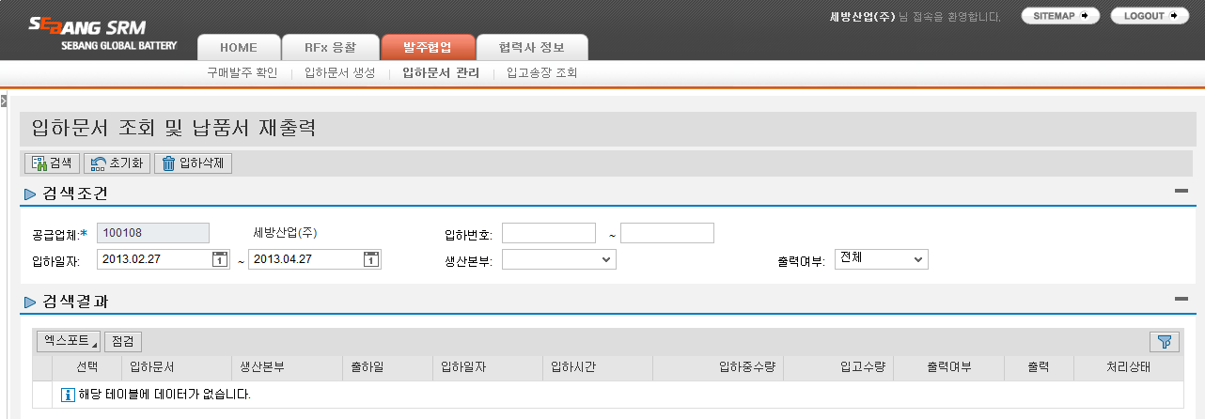
메뉴 경로 | 협력사 포탈 – 발주협업 – 입하문서 관리
트랜잭션 코드 | SRP Portal
트랜잭션 명 | SRP Portal
3_1. 입하문서 조회 및 납품서 재출력
① [발주협업]을 클릭한다. ② [입하문서 관리]을 클릭한다. ③ 입하문서를 조회를 위한 검색조건을 입력한다. ④ [검색] 버튼을 클릭하면, 입하문서 리스트가 조회된다.
1
2
4
3

Slide 26
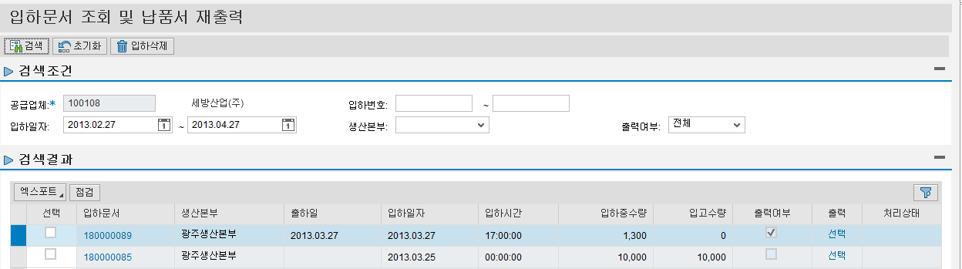
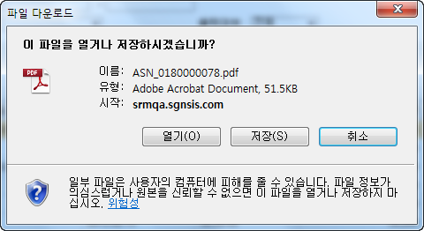
메뉴 경로 | 협력사 포탈 – 발주협업 – 입하문서 관리
트랜잭션 코드 | SRP Portal
트랜잭션 명 | SRP Portal
3_2. 입하문서 조회 및 납품서 재출력
① 납품서를 재출력할 경우, ‘출력’ 필드의 [선택] 버튼을 클릭한다. - 납품서을 출력하면, ‘출력여부’ 필드에 체크박스가 자동으로 선택된다. ② ‘파일 다운로드’ 팝업 창에서 [열기] 또는 [저장] 버튼을 클릭하면, 납품서 조회 및 저장할 수 있다. ③ 입하문서의 상세내역을 조회 시, 해당 입하문서를 클릭하면 상세화면으로 이동한다.
3
1
2

Slide 27
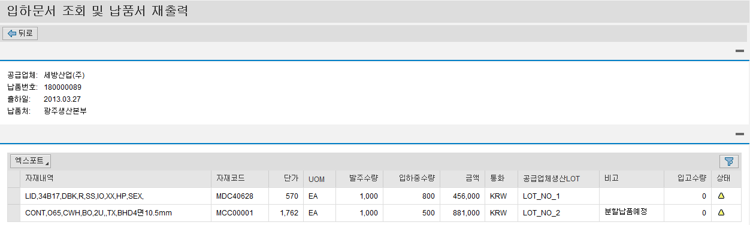
메뉴 경로 | 협력사 포탈 – 발주협업 – 입하문서 관리
트랜잭션 코드 | SRP Portal
트랜잭션 명 | SRP Portal
3_3. 입하문서 조회 및 납품서 재출력
① 입하문서 상세내역이 리스트로 조회된다. - 상태: 세방전지에서 전량 입고가 완료되면, ‘상태’ 필드가 에서 으로 변경된다.
1

Slide 28
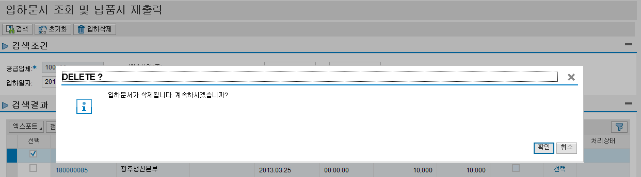
메뉴 경로 | 협력사 포탈 – 발주협업 – 입하문서 관리
트랜잭션 코드 | SRP Portal
트랜잭션 명 | SRP Portal
4_1. 입하문서 삭제
* 입하문서를 잘못 생성한 경우, 생성된 입하문서를 삭제 처리 한다. (단, 입고 완료된 입하문서는 삭제 불가) ① 삭제 대상인 입하문서를 선택한다. ② [입하삭제] 버튼을 클릭한다. ③ ‘입하삭제’ 확인 팝업 창에서 [확인] 버튼을 클릭하면, 해당 입하문서가 삭제된다. - 입하문서가 삭제되면, 취소한 수량만큼 ‘입하중수량’은 감소하고 ‘미납수량’은 증가한다.
2
1
3

Slide 29
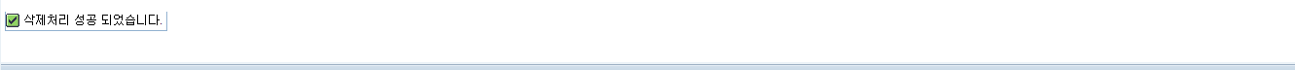
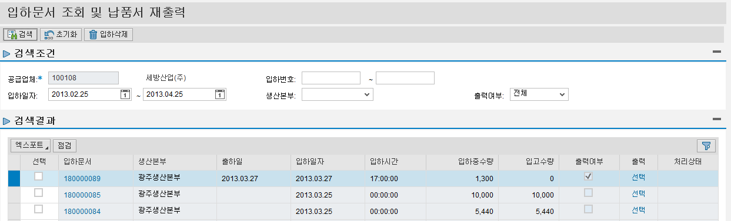
메뉴 경로 | 협력사 포탈 – 발주협업 – 입하문서 관리
트랜잭션 코드 | SRP Portal
트랜잭션 명 | SRP Portal
4_2. 입하문서 삭제
① 입하문서 삭제되면, 라는 메시지가 조회되고, 해당 입하문서는 리스트에서 제외된다. ② 입하문서 삭제가 되지 않은 경우, ‘처리상태’에 원인 메시지가 조회된다. (입고 완료된 입하문서는 삭제 불가)
1
2

Slide 30
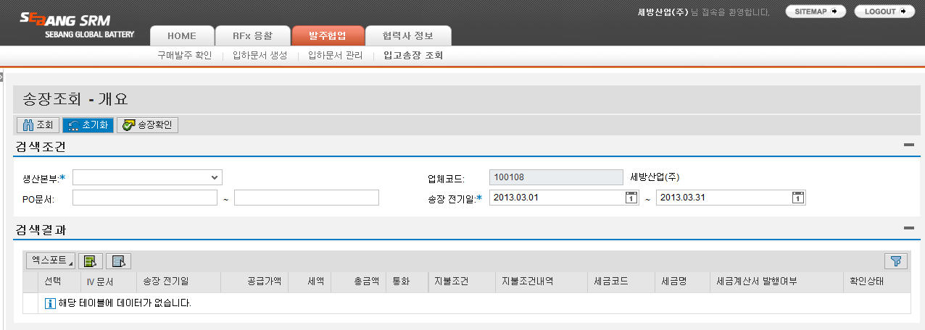
메뉴 경로 | 협력사 포탈 – 발주협업 – 입고송장 조회
트랜잭션 코드 | SRP Portal
트랜잭션 명 | SRP Portal
5_1. 입고송장 조회
① [발주협업]을 클릭한다. ② [입하송장 조회]을 클릭한다. ③ 송장 문서 검색조건을 입력한다. ④ [검색] 버튼을 클릭하면, 송장문서 리스트가 조회된다.
1
2
4
3

Slide 31
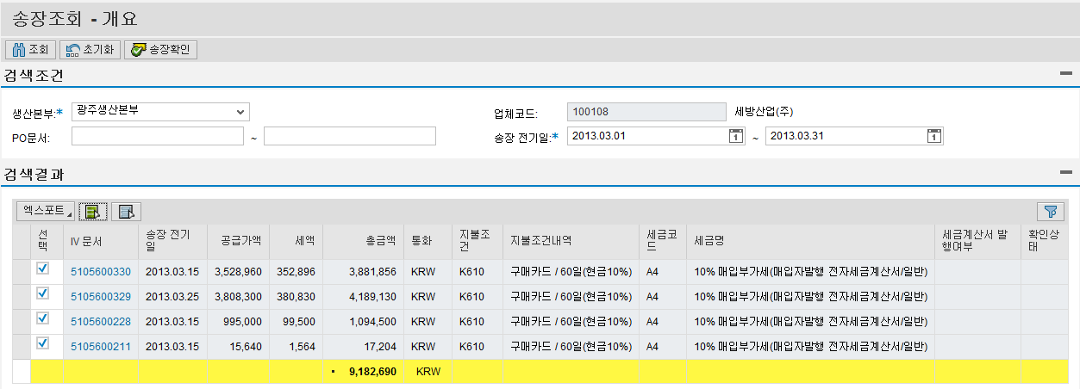
메뉴 경로 | 협력사 포탈 – 발주협업 – 입고송장 조회
트랜잭션 코드 | SRP Portal
트랜잭션 명 | SRP Portal
5_2. 입고송장 조회
① 송장문서 상세내역을 조회하고자 할 경우, 해당 송장 문서를 클릭하면 상세화면으로 이동한다.
1

Slide 32
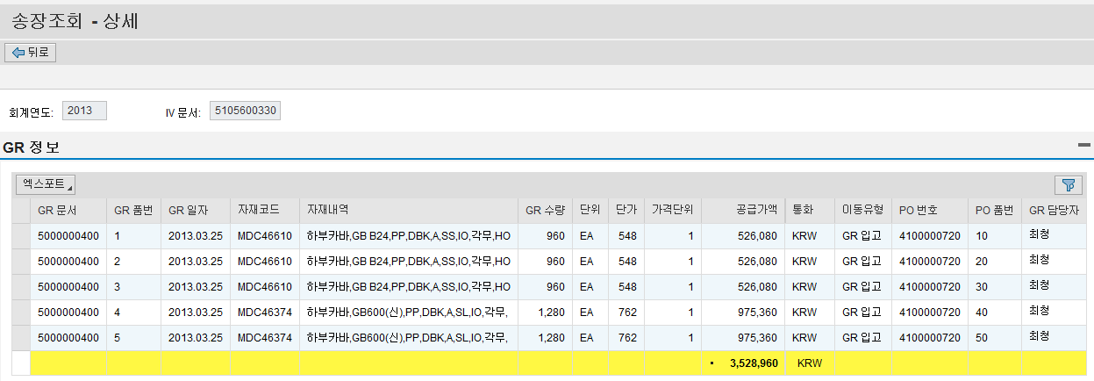
메뉴 경로 | 협력사 포탈 – 발주협업 – 입고송장 조회
트랜잭션 코드 | SRP Portal
트랜잭션 명 | SRP Portal
5_3. 입고송장 조회
① 선택한 송장문서에 대한 상세 입고내역이 리스트로 조회된다. ② [뒤로] 버튼을 클릭하면, 이전 화면으로 이동한다.
2
1

Slide 33
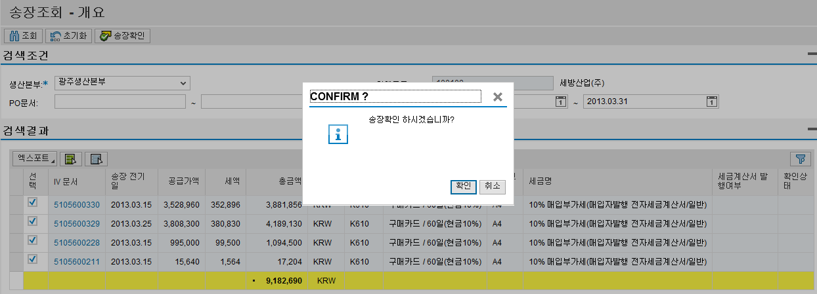
메뉴 경로 | 협력사 포탈 – 발주협업 – 입고송장 조회
트랜잭션 코드 | SRP Portal
트랜잭션 명 | SRP Portal
5_4. 입고송장 조회
* 송장확인: 거래처가 송장 내역을 확인하고 이상이 없는 경우에 해당 송장에 대해 확인 처리한다. ① 확인 대상인 송장문서를 선택한다. ② [송장확인] 버튼을 클릭한다. ③ ‘송장확인’ 팝업 창에서 [확인] 버튼을 클릭하면 송장확인이 완료된다.
2
1
3

Slide 34
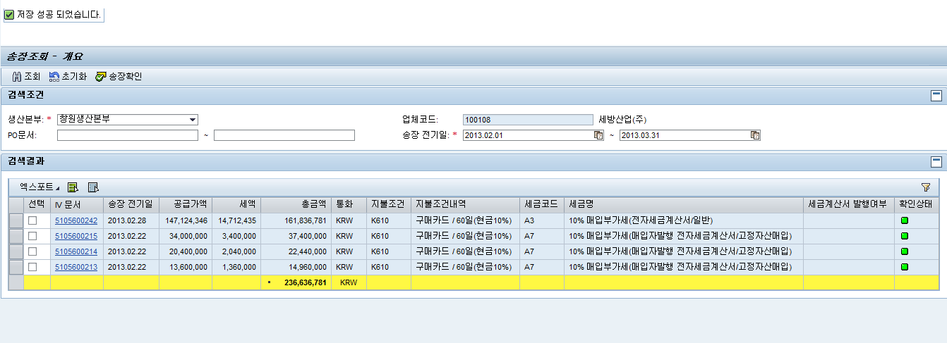
메뉴 경로 | 협력사 포탈 – 발주협업 – 입고송장 조회
트랜잭션 코드 | SRP Portal
트랜잭션 명 | SRP Portal
5_5. 입고송장 조회
① 송장확인 처리가 정상적으로 완료되면, 라는 메시지가 조회된다. ② 송장확인 후, ‘확인상태’ 필드가 에서 으로 변경됨을 확인할 수 있다.
1
2

Slide 35
협력사포탈 업무 매뉴얼
(전자입찰 관리)
2013.04.01
NSIS TFT

Slide 36
업무매뉴얼 개요
단원 구성
No | 단원명 | 단원 설명 | 메뉴 경로
1 | 전자입찰 조회 | 입찰자에 공시된 입찰 정보를 조회한다. | RFx 응찰 – 견적/입찰 제출
2 | 전자입찰 응찰 | 입찰에 대해 견적을 제출한다. | RFx 응찰 – 견적/입찰 제출
3 | 전자입찰 응찰 변경 | 입찰에 대해 기 제출한 견적을 변경한다. (마감일 이내) | RFx 응찰 – 견적/입찰 제출

Slide 37
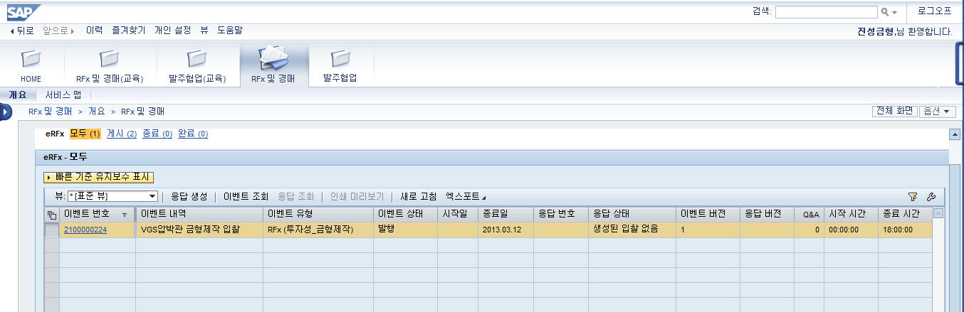
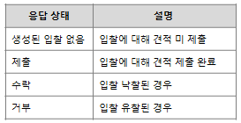
메뉴 경로 | 협력사 포탈 – RFx 응찰 – 견적/입찰 제출
트랜잭션 코드 | SRP Portal
트랜잭션 명 | SRP Portal
1_1. 전자입찰 조회 – 협력사 화면
① [RFx 응찰] – [견적/입찰 제출] 메뉴를 클릭하면, 전자입찰 RFx 리스트가 조회된다. - 이벤트 번호: 입찰 RFx 번호 - 이벤트 내역: 입찰 내역 - 응답상태: 해당 입찰건에 대한 입찰자의 응찰 여부 (우측 도표 참고) - 종료일/종료시간: 견적제출 마감일자와 시간 ③ 입찰 상세내용을 조회하기 위해 RFx 번호를 클릭하거나, 해당 RFx 라인을 선택 후 [이벤트 조회] 버튼을 클릭한다.
1
1
2

Slide 38
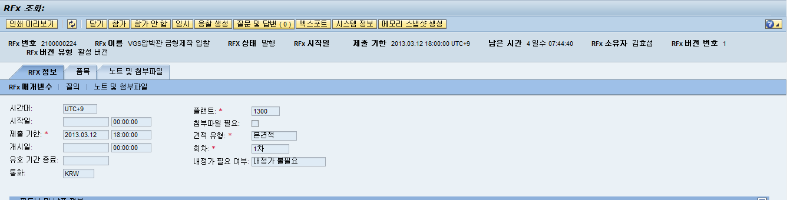
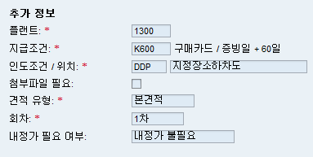
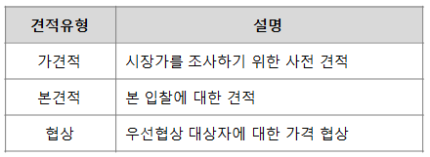
메뉴 경로 | 협력사 포탈 – RFx 응찰 – 견적/입찰 제출
트랜잭션 코드 | SRP Portal
트랜잭션 명 | SRP Portal
1_2. 전자입찰 조회 – 협력사 화면
① [RFx 정보] 탭을 선택하면, 입찰 RFx 개요가 조회된다. ② 입찰 RFx 헤더 상세정보를 확인 한다. - 제출 기한: 견적 제출 마감일자와 시간 - 통화: 견적 금액의 통화 단위 - 플랜트: 1100-세방전지본사, 1200-광주생산본부, 1300-창원생산본부 - 지급조건: 본 입찰 건에 대한 대금지급조건 - 인도조건/위치: 본 입찰 건에 대한 인도조건 및 위치 - 첨부파일 필요: 첨부파일 필수 등록 여부. 해당 옵션이 선택되어 있으면, 첨부파일 미 등록시 견적 제출이 불가함. - 견적유형: 가견적/본견적/협상 여부
1
2

Slide 39
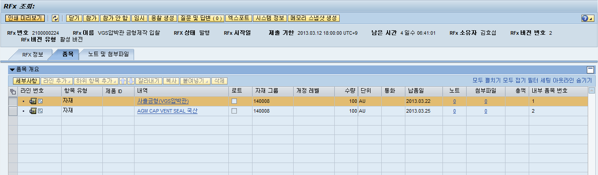
메뉴 경로 | 협력사 포탈 – RFx 응찰 – 견적/입찰 제출
트랜잭션 코드 | SRP Portal
트랜잭션 명 | SRP Portal
1_3. 전자입찰 조회 – 협력사 화면
① [품목] 탭을 선택한다. ② 입찰 품목 정보가 하단에 조회된다. - 제품 ID: 품목코드 - 내역: 입찰 품목 내역 - 수량: 입찰수량 - 납품일: 입찰 품목에 대한 납품 요청일 - 노트 및 첨부파일: 품목에 대해 추가 전달사항 및 첨부파일이 있는 경우 해당 건수가 표기됨.
1
2

Slide 40
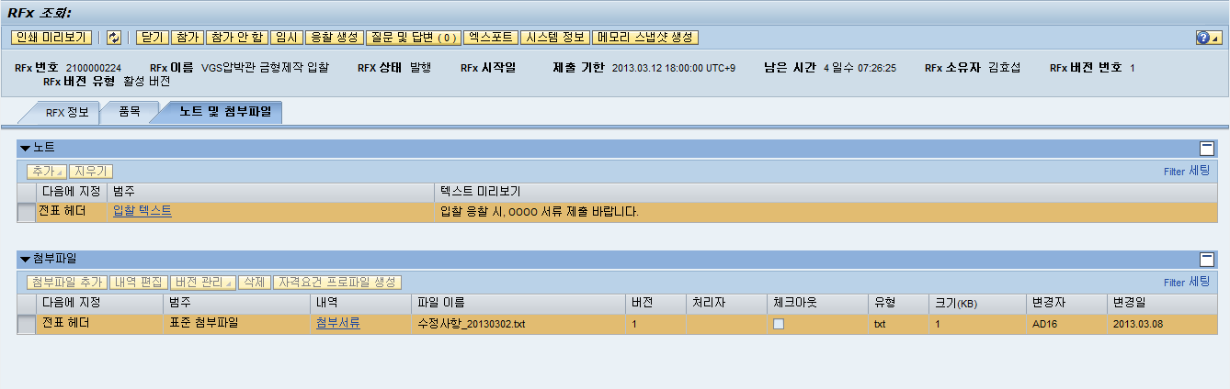
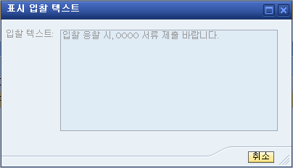
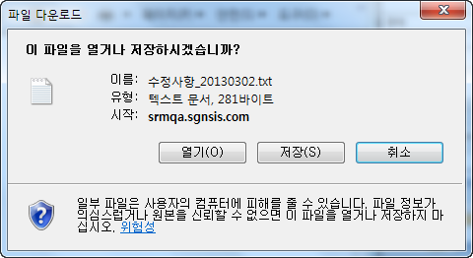
메뉴 경로 | 협력사 포탈 – RFx 응찰 – 견적/입찰 제출
트랜잭션 코드 | SRP Portal
트랜잭션 명 | SRP Portal
1_4. 전자입찰 조회 – 협력사 화면
① [노트 및 첨부파일] 탭을 선택하면, 입찰 관련 전달사항 및 첨부파일이 조회화면으로 이동한다. ② [노트]의 ‘범주’ 필드를 선택하면, 세방전지 구매담당자의 전달사항이 조회된다. ③ [첨부파일]의 ‘내역’을 선택하면, 세방전지 구매담당자가 첨부한 파일 조회 및 다운로드가 가능하다. ④ [응찰 생성] 버튼을 클릭해서, 해당 입찰 건에 대해 견적을 제출한다.
4
1
2
3

Slide 41
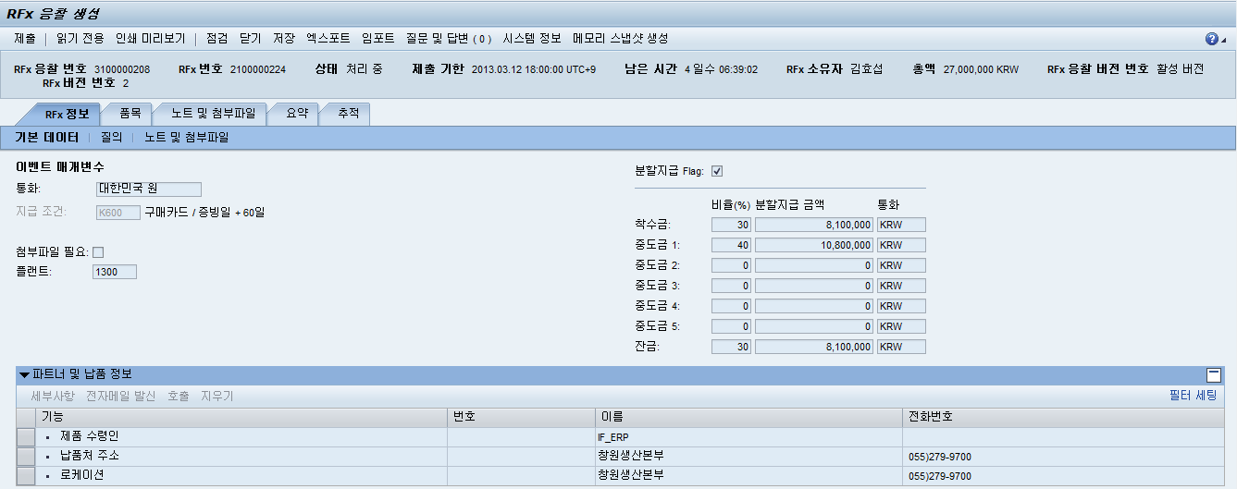
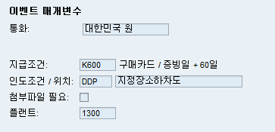
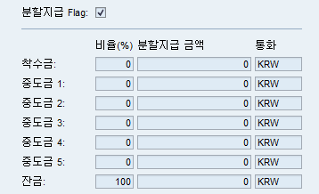
메뉴 경로 | 협력사 포탈 – RFx 응찰 – 견적/입찰 제출
트랜잭션 코드 | SRP Portal
트랜잭션 명 | SRP Portal
2_1. 전자입찰 응찰 – 협력사 화면
① [RFx 정보] 탭을 선택하여, 입찰 정보를 확인 한다. (통화, 지급조건, 첨부파일 필요, 플랜트 등) ② 해당 입찰 건에 대한 견적 제출기한과 남은 시간 정보를 확인할 수 있다. ③ 본 건에 대한 입찰 정보를 확인한다. (통화, 지급조건, 인도조건/위치, 첨부파일 필요, 플랜트)
1
2
3

Slide 42
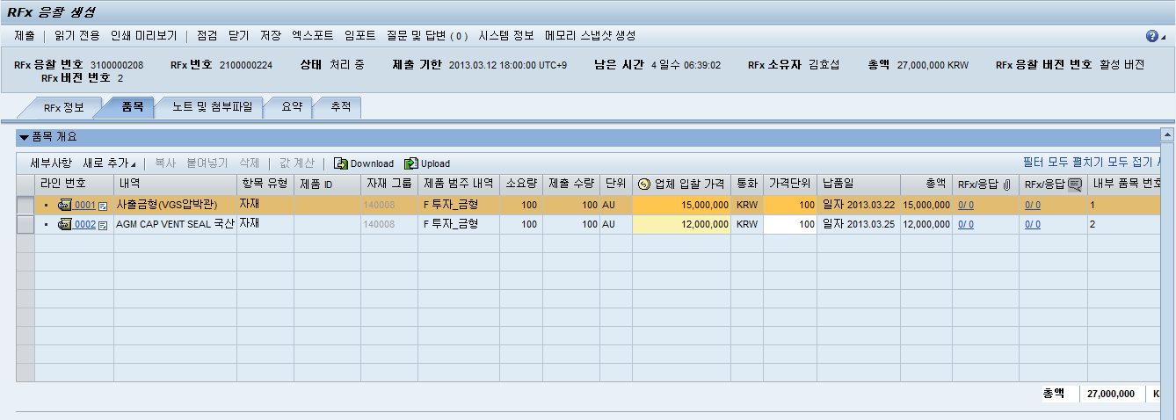
메뉴 경로 | 협력사 포탈 – RFx 응찰 – 견적/입찰 제출
트랜잭션 코드 | SRP Portal
트랜잭션 명 | SRP Portal
2_2. 전자입찰 응찰 – 협력사 화면
① [품목] 탭을 선택하여 입찰 가격을 입력화면으로 이동한다. ② 품목 별 ‘업체 입찰 가격’필드에 입찰 금액을 입력한다. ③ 우측 하단에 전체 품목에 대한 견적 총액을 최종 확인한다.
1
2
3

Slide 43



메뉴 경로 | 협력사 포탈 – RFx 응찰 – 견적/입찰 제출
트랜잭션 코드 | SRP Portal
트랜잭션 명 | SRP Portal
2_3. 전자입찰 응찰 – 협력사 화면
① [노트 및 첨부파일]을 클릭하여, 입찰자 전달사항 및 첨부파일 등록 화면으로 이동한다. ① 입찰자 텍스트 추가 - 노트에서 [추가] 버튼을 클릭하여 [입찰자 비고]를 선택한다. 입찰 담당자에게 전달사항을 입력하고 [확인] 버튼을 클릭한다. ② 첨부파일 등록 - 첨부파일에서 [첨부파일 추가]를 클릭하여, 첨부할 파일을 선택하고 [확인] 버튼을 클릭한다. - [RFx 정보] 탭에서 ‘첨부파일 필요’를 선택되어 있으면, 첨부파일을 필수로 등록하여야 견적 제출이 가능하다. ③ RFx 입찰 정보 입력이 완료되면, [제출] 버튼을 클릭한다.
4
1
2
3

Slide 44

메뉴 경로 | 협력사 포탈 – RFx 응찰 – 견적/입찰 제출
트랜잭션 코드 | SRP Portal
트랜잭션 명 | SRP Portal
2_4. 전자입찰 응찰 – 협력 화면
① RFx에 대한 견적을 제출하면, 라는 메시지가 조회된다. ② [편집] 버튼을 클릭하여, 제출 기한 내에서 제출한 견적에 대한 변경이 가능하다. (제출기한 이후 변경 불가)
2
1

Slide 45

메뉴 경로 | 협력사 포탈 – RFx 응찰 – 견적/입찰 제출
트랜잭션 코드 | SRP Portal
트랜잭션 명 | SRP Portal
3_1. 전자입찰 응찰 변경 – 협력사 화면
① [RFx 및 경매]를 클릭하면, 전자입찰 RFx 리스트가 조회된다. - 응답 번호: 해당 입찰에 대해 제출한 응찰 번호 - 응답 상태: 해당 입찰에 대한 응찰 여부 ② ‘응답 번호’를 클릭하여 응찰 조회화면으로 이동한다.
1
2

Slide 46

메뉴 경로 | 협력사 포탈 – RFx 응찰 – 견적/입찰 제출
트랜잭션 코드 | SRP Portal
트랜잭션 명 | SRP Portal
3_2. 전자입찰 응찰 변경 – 협력사 화면
① [품목] 탭을 선택하여 입찰 품목 상세화면으로 이동한다. ② 응찰내용 변경을 위해 [편집] 버튼을 클릭하면, 변경 모드로 전환된다. - 견적 변경은 제출기한 내에서만 가능하다.
2
1

Slide 47

메뉴 경로 | 협력사 포탈 – RFx 응찰 – 견적/입찰 제출
트랜잭션 코드 | SRP Portal
트랜잭션 명 | SRP Portal
3_3. 전자입찰 응찰 변경 – 협력사 화면
① 품목 상세화면의 ‘업체 입찰 가격’ 필드에서 견적 금액을 변경한다. - [노트 및 첨부파일] 탭에서 전달사항 및 첨부파일 등록이 가능하다. (전자입찰 응찰 부분 참고) ② [제출] 버튼을 클릭해서 견적을 최종 제출한다. ③ 견적 제출이 완료되면, 라는 메시지가 조회된다.
1
1

